Slide 1

ZÁKLADNÍ ŠKOLA SLOVAN, KROMĚŘÍŽ, PŘÍSPĚVKOVÁ ORGANIZACE
ZEYEROVA 3354, 767 01 KROMĚŘÍŽ
projekt v rámci vzdělávacího programu
VZDĚLÁNÍ PRO KONKURENCESCHOPNOST
ŠABLONA ČÍSLO: III/2
NÁZEV: INOVACE A ZKVALITNĚNÍ VÝUKY PROSTŘEDNICTVÍM ICT
PŘEDMĚT: ČESKÝ JAZYK
ROČNÍK: 8. ROČNÍK
TÉMA: LYRICKÉ ŽÁNRY
AUTOR: Mgr. Kateřina Mládková
DATUM VYTVOŘENÍ: 2. 1. 2013
VY_32_INOVACE_53_KM

Slide 2
Anotace:
Cílová skupina: 8. ročník
Téma: Lyrické žánry
Cíl: Upevňování znalostí o rozdělování literárních děl
Pomůcky: psací potřeby, školní sešit, pracovní listy,
literární díla – ukázky lyrických žánrů
Pilotáž: Žáci ocenili ucelený stručný přehled učiva.
KLÍČOVÁ SLOVA:
píseň
elegie
óda, hymnus
epitaf
epigram
sonet
pásmo
spisovatelé lyriky

Slide 3
Literární druhy
epika
lyrika
drama

Slide 4
Dejte mi, chlapci, trochu hlíny,
chtěl bych si s vámi stavět hráz
a nedívat se na hodiny
a neslyšet, jak míjí čas.
A brouzdati se chladnou strouhou,
vždyť ruce, nohy nezebou.
A život, cestu krásnou, dlouhou,
teprve míti před sebou.
Jaroslav Seifert
Píseň o dětství

Slide 5
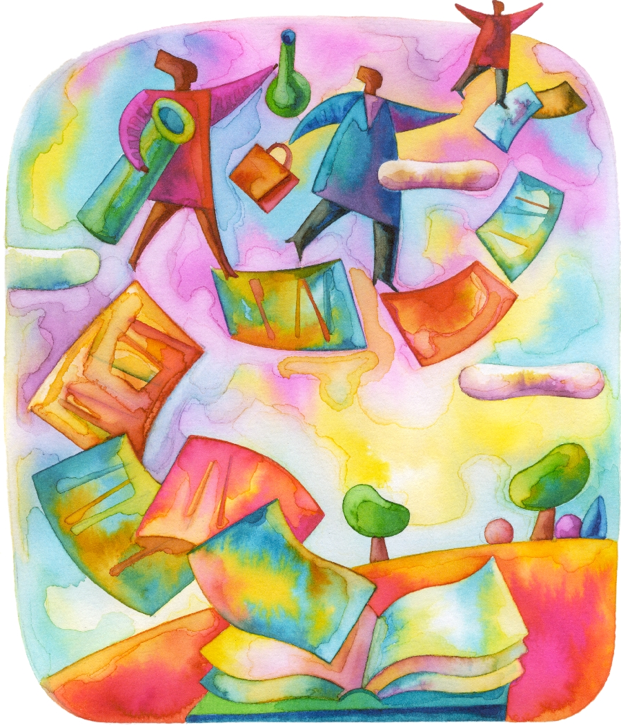
Lyrika - žánry
z řečtiny lyra = hudební nástroj
poezie, city, dojmy, nálady, úvaha
píseň
elegie
óda, hymnus
epitaf
epigram
sonet
pásmo

Slide 6
píseň
kratší báseň
pravidelný rytmus
výrazný rým
nezaměňovat s písní jako hudební formou
ukolébavky, písně milostné, vojenské
epický ráz – ruské byliny o bohatýrech
písně kritizující společenské poměry
Jaroslav Seifert

Slide 7
elegie
● báseň vyjadřující smutek
● vzpomínka na smrt blízkého
● bolest nad nespravedlivým osudem
Publius Ovidius Naso – římský básník, vyhnanec
Jiří Orten – český básník židovského původu
Přátelé odešli. Má milá v dálce spí.
A venku velká tma je.
Slova si povídám. Jsou bílá od lampy,
a napolo již usínaje
na matku vzpomínám. Podzimní vzpomínka.
Opravdu, pod zimou jako bych věděl vše…..
Jiří Orten: Malá elegie

Slide 8
Óda, hymnus
● báseň oslavná, radostná = óda
● národ, vlast = hymnus
● souvisí s nimi hymna

Slide 9
epitaf
● veršovaný nápis na hrob
● básníci si jej psali sami
Čtyřverší Jiřího Wolkera:
Zde leží Jiří Wolker, básník, jenž miloval svět
A pro spravedlnost jeho šel se bít.
Dřív než mohl srdce k boji vytasit,
Zemřel, mlád dvacet čtyři let.

Slide 10
epigram
● satirická báseň
● úsudek o nějaké osobě, události, jevu
● stručnost
● důraznost
● kritika společnosti
Karel Havlíček Borovský
• 1821 – 1856
• Epigramy – 5 částí (Církvi, Králi,
Vlasti, Múzám, Světu)

Slide 11
sonet
• žánr lyrické poezie o 14 verších uspořádaných do slok
obvykle podle schématu 4 + 4 + 3 + 3
• pravidelně rýmovaný (čtyřveršové sloky - dva rýmy,
tříveršové sloky – nové téma a nový rým; trojverší spojuje
společný rým a celou báseň myšlenkově uzavírají, sjednocují
a pointují)
• kompozice sonetu – dvoudílná
• nejrůznější obměny (nová forma v Anglii)
• vytvořen ve středověku (italští trubadúři)
• obliba sonetu v renesanci
• napětí, protikladnost
• sonetový věnec
Francesco Petrarca
Pierre de Ronsard
William Shakespeare
Jan Kollár
Jaroslav Vrchlický
Josef Svatopluk Machar
Vítězslav Nezval
Jaroslav Seifert
František Hrubín
Václav Hrabě
Pavel Šrut

Slide 12
největší spisovatel všech dob
(1564 – 1616)
Komedie
Sen noci svatojánské
Večer tříkrálový
Zkrocení zlé ženy
Tragédie
Romeo a Julie
Hamlet
Othello
Král Lear
Historická dramata
Jindřich IV.
Richard III.
Básně
Sonety

Slide 13
pásmo
• avantgardní poezie
• sled veršů
• proud básníkových představ
• každý řádek začíná velkým písmenem
• chybí interpunkce = dojem volného proudu myšlenek básníka
Francouz Guillaume Apollinaire
báseň Pásmo

Slide 14
Úryvek – Apollinaire: Pásmo
práce s textem
(…)
Nyní ty kráčíš sám davem po Paříži
Kol tebe stáda autobusů řvou řičí a víří
Bolestná úzkost lásky hrdlo svírá ti
Jako bys nikdy už se neměl lásky dočkati
Kdybys žil v dávné době do kláštera šel bys bez prodlení
Rdíte se studem když se sami chytnete při modlení
Sobě se vysmíváš a smích tvůj plá výhní pekelnou
Jiskřičky jeho zlatí života tvého dno
Toť obraz visící ve stínu muzea
A občas přijdu na něj se zblízka podívat
(…)
U Středozemního moře jsi nyní na pobřeží
Pod citroníky jež celý rok kvetou svěží
S přáteli svými se projíždíš ve člunu
Jeden je z Nizzy dva z Turbia jeden z Mentonu
Sépií hlubinných se děsí oči naše
A v chaluhách plují ryby obrazy Mesiáše
Jsi v zahradě hospůdky v okolí Prahy
Cítíš se zcela šťasten na stůl růži ti dali

Slide 15
Zdroje:
Archiv autora
Vlastní tvorba
www.microsoft.office.cz
Soukal, Josef: Literární výchova pro 2. stupeň základní školy, SPN, Praha 2009.ISBN 978-80-7235-438-2

